Slide 1
進捗報告
17268508 松下昌悟

Slide 2
0
目次
研究関連
研究テーマについて
今後やるべきこと
文献講読
文献情報
文献内容

Slide 3
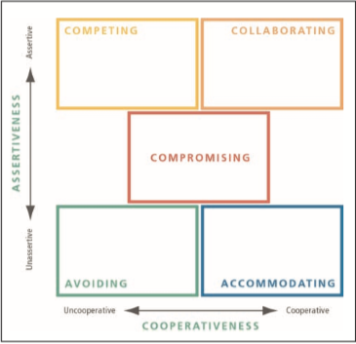
1
研究関連
研究テーマについて
人間とエージェントの自動交渉
特に人間の心理的要素を考慮した交渉について研究したい
TKIを使って人間のタイプを分類し戦略を変更する
効用が増加するのでは？
TKI
人間関係における衝突を解消するために
使用されている検査
積極性と協調性の度合いで5つのタイプに分類

Slide 4
1
研究関連
研究テーマについて
人間とエージェントの自動交渉
特に人間の心理的要素を考慮した交渉について研究したい
TKIを使って人間のタイプを分類し戦略を変更する
効用が増加するのでは？
交渉中に十分な情報が得られるのか？
タイプ判断を誤る可能性が高そう

Slide 5
1
研究関連
研究テーマについて
人間とエージェントの自動交渉
特に人間の心理的要素を考慮した交渉について研究したい
TKIを使って人間のタイプを分類し戦略を変更する
効用が増加するのでは？
交渉中に十分な情報が得られるのか？
タイプ判断を誤る可能性が高そう
複数回交渉する場合に効果があるか見てみよう！

Slide 6
1
研究関連
研究テーマについて
人間とエージェントの自動交渉
特に人間の心理的要素を考慮した交渉について研究したい
TKIを使って人間のタイプを分類し戦略を変更する
効用が増加するのでは？
交渉中に十分な情報が得られるのか？
タイプ判断を誤る可能性が高そう
複数回交渉する場合に効果があるか見てみよう！
foot in the doorのような複数回交渉を
行うことが前提の手法も試せる！

Slide 7
1
研究関連
今後やるべきこと
とりあえずお勉強
(特に人間とエージェントの)交渉
(交渉に使えそうな)心理学
深層学習(輪講)
エージェントを作成するプラットフォームに慣れる
文献講読のスライド作る

Slide 8
2
文献講読
タイトル
Grumpy & Pinocchio: Answering Human-Agent Negotiation
Questions through Realistic Agent Design
著者
Johnathan Mell ，Jonathan Gratch
出典
Proceedings of the 16th International Conference on Autonomous Agents and Multiagent Systems (AAMAS 2017), Pages 401-409

Slide 9
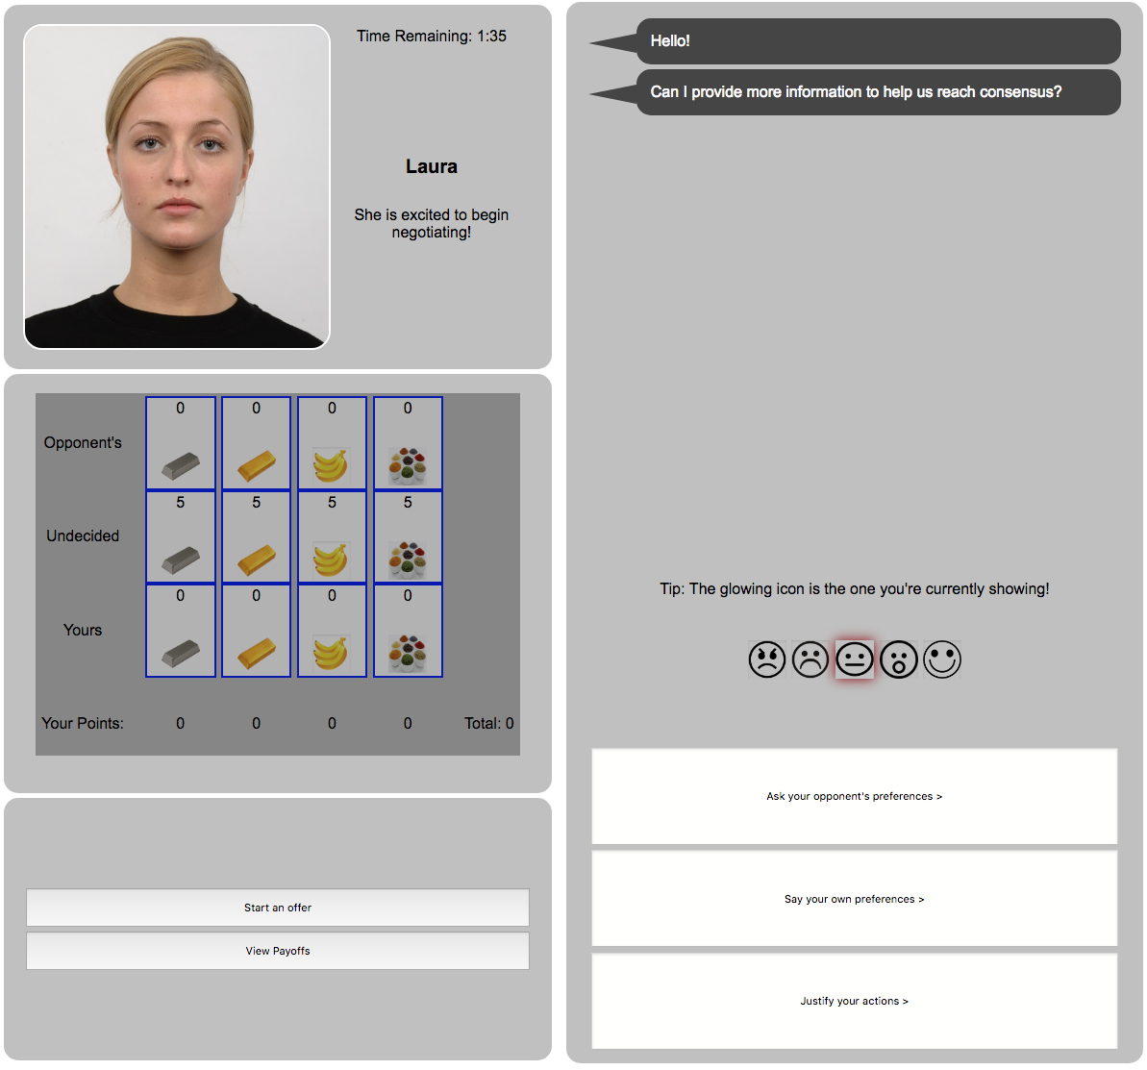
2
文献講読
文献内容
IAGOの紹介
人間と交渉するエージェントを作成するプラットフォーム

Slide 10
2
文献講読
文献内容
人間同士の交渉で生じる効果について調査
4種類のエージェントを用いて実験
agent
人間からの質問に対する対応
感情の出し方
 | Strategic | Free
Nice | Merlin | Pinocchio
Nasty | Rumple | Grumpy

Slide 11




2
文献講読
文献内容
人間同士の交渉で生じる効果について調査
エージェントが選好情報を公開すると人間も情報を公開するか？
ドーナツより
ケーキが好き
ピザより
パスタが好き
agent
human
交渉内容

Slide 12


2
文献講読
文献内容
人間同士の交渉で生じる効果について調査
選好情報を公開することは統合的交渉に影響を与えるか？
ドーナツより
ケーキが好き
ピザより
パスタが好き
agent
human
交渉内容

Slide 13
2
文献講読
文献内容
人間同士の交渉で生じる効果について調査
選好情報を公開することは統合的交渉に影響を与えるか？
パスタあげるから
それ以外ちょうだい
ピザより
パスタが好き
agent
human
交渉内容

Slide 14
2
文献講読
文献内容
人間同士の交渉で生じる効果について調査
積極的な行動は相手を譲歩させるのか？
どうしても
パスタが欲しい
ピザより
パスタが好き
agent
human
交渉内容

Slide 15
レベル1
レベル2
レベル3

